Slide 1

Административный сайт Django. Отправка электронных писем
Занятие №34

Slide 2
1. Админ панель

Slide 3
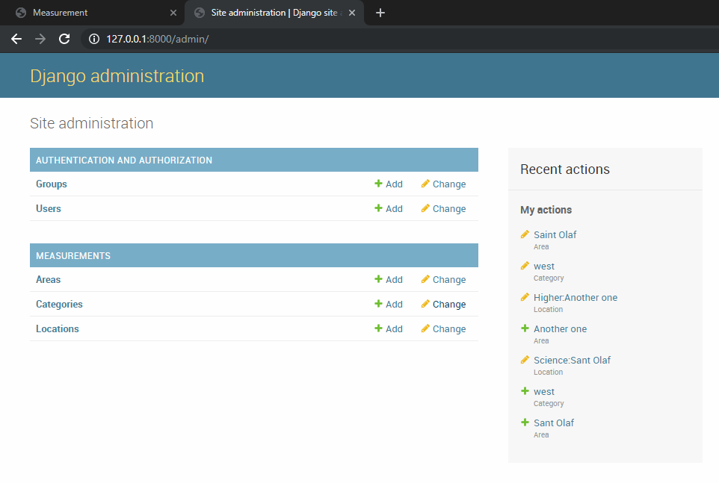
1. Админ панель
Приложение Django admin может использовать ваши модели для автоматического создания части сайта, предназначенной для создания, просмотра, обновления и удаления записей.
Это может сэкономить вам много времени в процессе разработки, упрощая тестирование ваших моделей на предмет правильности данных. Оно также может быть полезным для управления данными на стадии публикации, в зависимости от типа веб-сайта.
Проект Django рекомендует это приложение только для управления внутренними данными (т.е. для использования администраторами, либо людьми внутри вашей организации), так как модельно-ориентированный подход не обязательно является наилучшим интерфейсом для всех пользователей и раскрывает много лишних подробностей о моделях.

